Slide 1
愚人节
April Fools' Day

Slide 2
愚人节也称万愚节，美国传统节日，节期在每年四月一日。
愚人节已出现了几百年，对于它的起源众说纷纭。一种说法认为这一习俗源自印度的"诠俚节"。该节规定，每年三月三十一日的节日这天，不分男女老幼，可以互开玩笑、互相愚弄欺骗以换得娱乐。较普遍的说法是起源于法国。

Slide 3
1564年，法国国王查理九世决定采用新的纪年方法---格里高历法，以一月一日为一年的开端，改变了过去以四月一日作为新年开端的历法。新历法推行过程中，各地有不少顽固保守分子仍沿袭旧历，拒绝更新。他们依旧在四月一日这天互赠礼物，组织庆祝新年的活动。对这种倒行逆施之举，拥护新法的人们大加嘲弄。他们在四月一日这天给顽固派赠送假礼物，邀请他们参加假庆祝会，并把这些受愚弄的人称为"四月傻瓜"和"上钩之鱼"。以后，他们在这天互相愚弄，日久天长便成为一种风俗。

Slide 4
愚人节的来源
每年四月一日，是西方的民间传统节日——愚人节 。
愚人节也称也称万愚节 。对于它的起源众说纷纭。一种说法认为这一习俗源自印度的“诠俚节”。该节规定，每年三月三十一日的节日这天，不分男女老幼，可以互开玩笑、互相愚弄欺骗以换得娱乐。较普遍的说法是起源于法国。1564年，法国首先采用新改革的纪年法——格里历(即目前通用的阳历)，以一月一日为一年的开端，改变了过去以四月一日作为新年开端的历法。新历法推行过程中，一些因循守旧的人反对这种改革仍沿袭旧历，拒绝更新。他们依旧在四月一日这天互赠礼物，组织庆祝新年的活动。主张改革的人对这些守旧者的做法大加嘲弄。聪明滑稽的人在四月一日这天给顽固派赠送假礼物，邀请他们参加假庆祝会，并把这些受愚弄的人称为“四月傻瓜”或“上钩之鱼”。以后，他们在这天互相愚弄，日久天长便成为法国流行的一种风俗。
该节在十八世纪流传到英国，后来又被英国早期移民带到了美国。起初，任何美国人都可以炮制骇人听闻的消息，而且不负丝毫的道德和法律责任，政府和司法部门也不会追究。相反，谁编造的谎言最离奇、最能骗取人们相信，谁还会荣膺桂冠。这种做法给社会带来不少混乱，因而引起人们的不满。现在，人们节日期间的愚弄欺骗已不再像过去那样离谱，而是以轻松欢乐为目的。

Slide 5
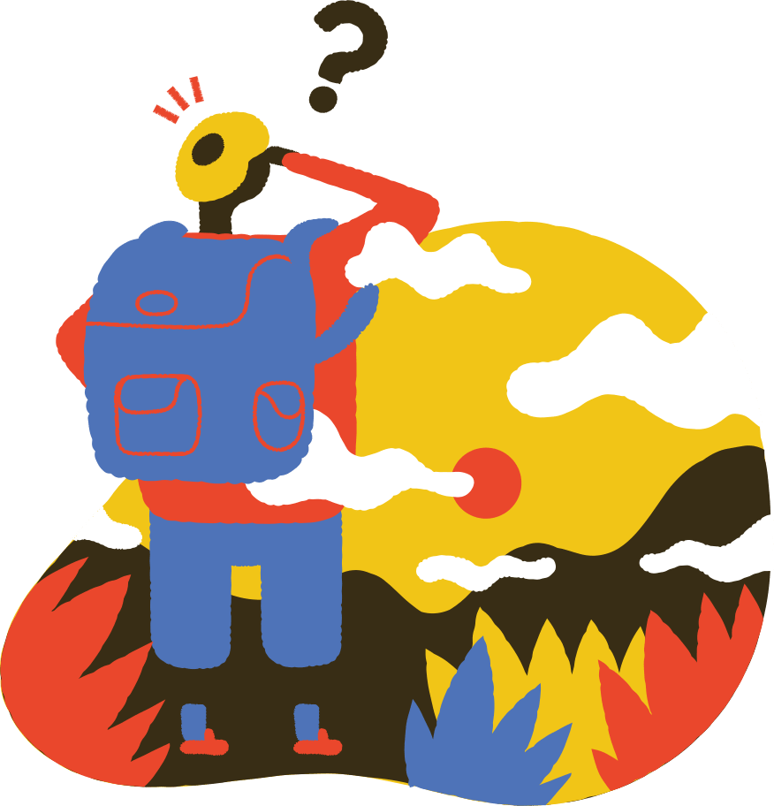
Interesting 趣闻
黄水仙是愚人节的象征。愚人节时，人们常常组织家庭聚会，用水仙花和雏菊把房间装饰一新。典型的传统做法是布置假环境，可以把房间布置得象过圣诞节一样．也可以布置得象过新年一样，待客人来时，则祝贺他们“圣诞快乐”或“新年快乐”，令人感到别致有趣。

Slide 6
Custom 习俗
4月1日的鱼宴。也是别开生面的。参加鱼宴的请帖，通常是用纸板做成的彩色小鱼。餐桌用绿、白两色装饰起来．中间放上鱼缸和小巧玲珑的钓鱼竿，每个钓竿上系一条绿色飘带，挂着送给客人的礼物——或是鱼形工艺品，或是一个装满糖果的鱼篮子。不言而喻，鱼宴上所有的菜都是用鱼做成的。宴会上,主人端上以鱼为原料精心烹制的菜肴，煎炸烤烧，应有尽有。根据传统风俗，主人往往在宴会上给客人们做假菜，这种假菜宴更增添了轻松欢快的节日气氛。宴会结束后，主人以糖果招待客人，不过，糖果不是放在果盘中，而是放在药盒里。

Slide 7
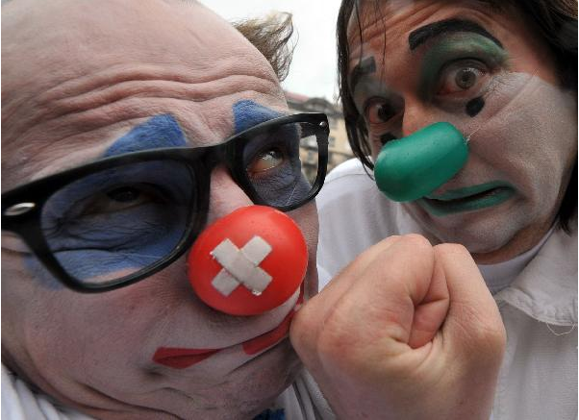
搞怪愚人节
4月1日，装扮成小丑的居民在乌克兰首都基辅城中参加传统的愚人节游行。

Slide 8
Custom 习俗
4月1日，在土耳其伊斯坦布尔，工作人员手举粉色笑脸气球庆祝愚人节

Slide 9
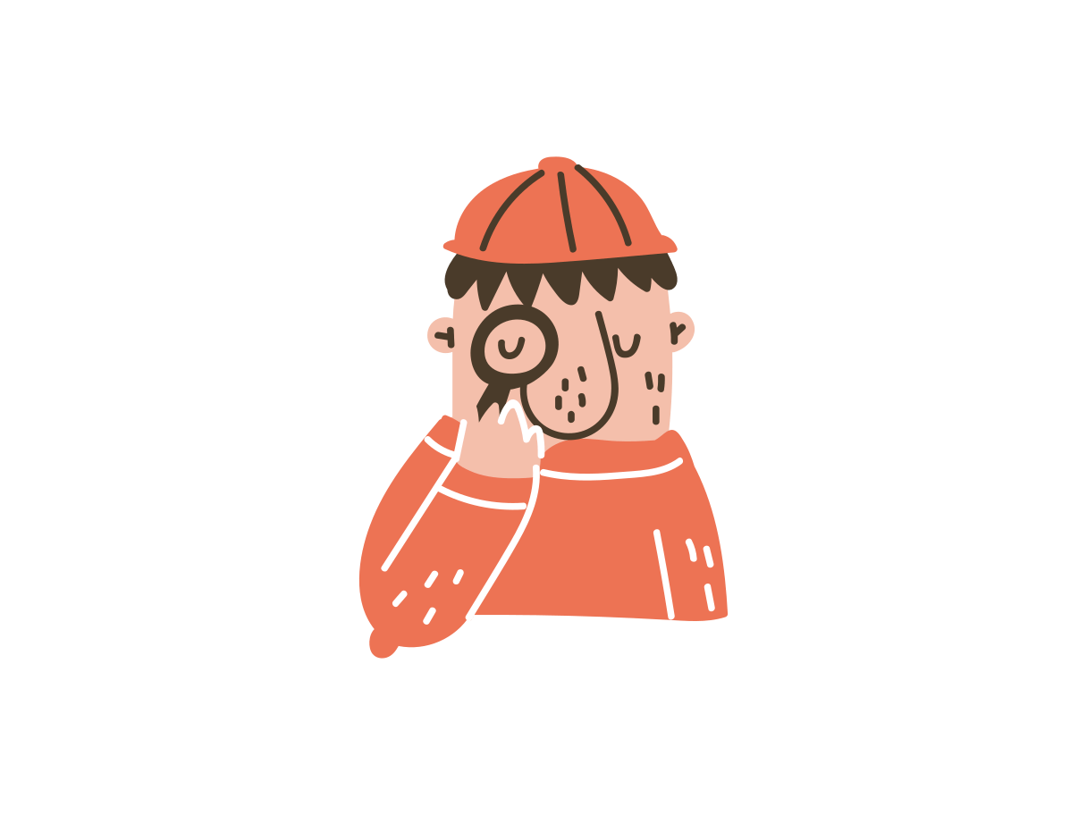
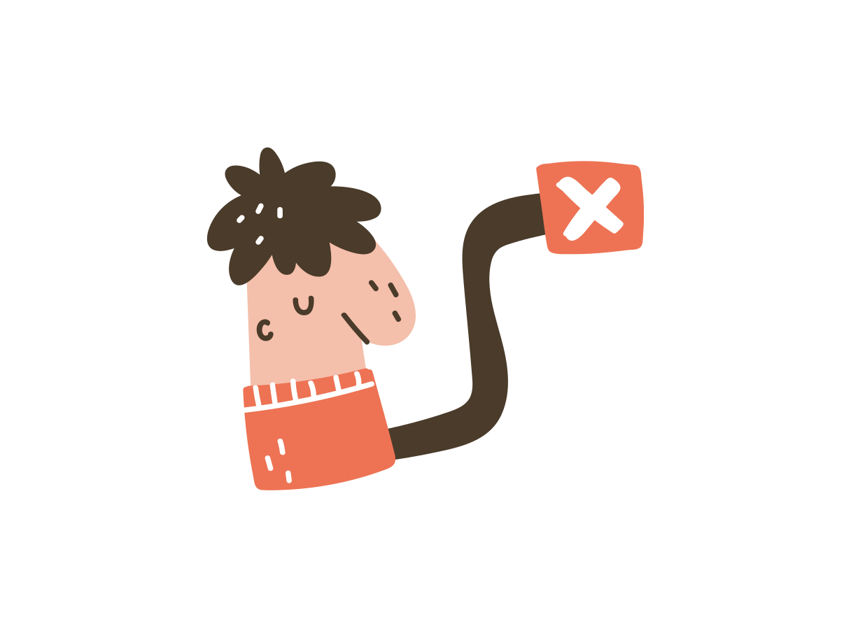
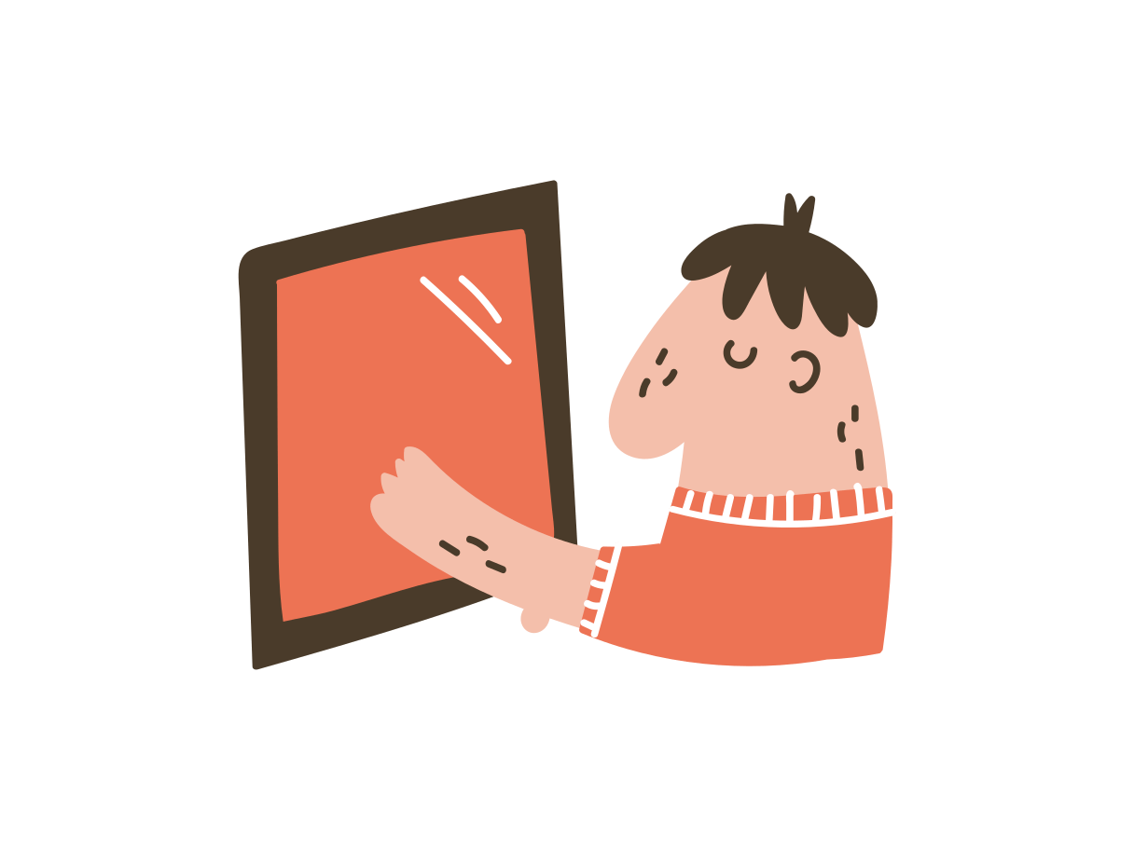
愚人节 -- 恶作剧 (Mischief )
1: 1957年的愚人节，BBC的一个节目报道了一棵能生长意大利粉的树，并拍摄了主人收割意大利粉的镜头。
2: 比尔·盖茨暗杀事件：中国、韩国等多国的网络媒体在2003年的愚人节报道，微软总裁比尔·盖茨在出席一个慈善晚会时被枪杀 .
3: 2008年，英国BBC电台播出一则报道南极企鹅飞往雨林过冬的纪录影片。

Slide 10
“天真节”——拉丁美洲的愚人节
Latin America : Naive Festival
１２月２８日是拉丁美洲国家的“天真节”，其性质就如欧美人的４月１日愚人节。 “天真节”本是一个宗教节日，以纪念当年希律王为了要杀害圣婴耶稣，将耶路撒冷城内两岁以下的婴孩全部杀掉的惨事；由于纪念的是枉死的儿童，故称“天真节”。 不过，在这个节日中愚弄他人开玩笑，现已成为拉美国家的习俗了。

Slide 11
愚人谚语、短语
None is a fool always, every one sometimes.
[谚] 没有终身的傻瓜, 也没有终身不当傻瓜的人 make an April fool of sb.
把某人当四月一日愚人节恶作剧的对象

Slide 12
愚人节 - 愚人不过12点
愚人节这天玩笑只能开到中午12点之前，这是约定俗成的严格规矩。过了中午还找乐子的人是一个比被他取笑的人还大的傻瓜。过了钟点还开玩笑的人会立刻碰钉子，自找没趣儿。有一首小诗是这样描述的：
愚人节已过十二点， 你这个大傻瓜来得晚。 待到来年愚人节， 你将是最大个的大笨蛋 .

Slide 13
节日习俗
习俗一
愚人节时，人们常常组织家庭聚会，用水仙花和雏菊把房间装饰一新。典型的传统做法 是布置假环境，可以把房间布置得像过圣诞节一样．也可以布置得像过新年一样，待客人来时，则祝贺他们“圣诞快乐”或“新年快乐”，令人感到别致有趣。

Slide 14
节日习俗
习俗二
4月1日的鱼宴。也是别开生面的。参加鱼宴的请帖，通常是用纸板做成的彩色小鱼。餐桌用绿、白两色装饰起来．中间放上鱼缸和小巧玲珑的钓鱼竿，每个钓竿上系一条绿色飘带，挂着送给客人的礼物或是一个精巧的赛璐珞鱼，或是一个装满糖果的鱼篮子。不言而喻，鱼宴上所有的菜都是用鱼做成的。

Slide 15
节日习俗
习俗三
在愚人节的聚会上，还有一种做假菜的风俗。有人曾经描述过一个典型的愚人节菜谱：先是一道"色拉"，莴苣叶上撒满了绿胡椒，但是把叶子揭开后，才发现下面原来是牡蛎鸡尾酒；第二道菜是"烤土豆"，其实下面是甜面包屑和鲜蘑；此后上的菜还有用蟹肉作伪装的烧鸡和埋藏在西红柿色拉下面的覆盆子冰淇淋。饭后，客人还可以从药丸盒里取食糖果。

Slide 16
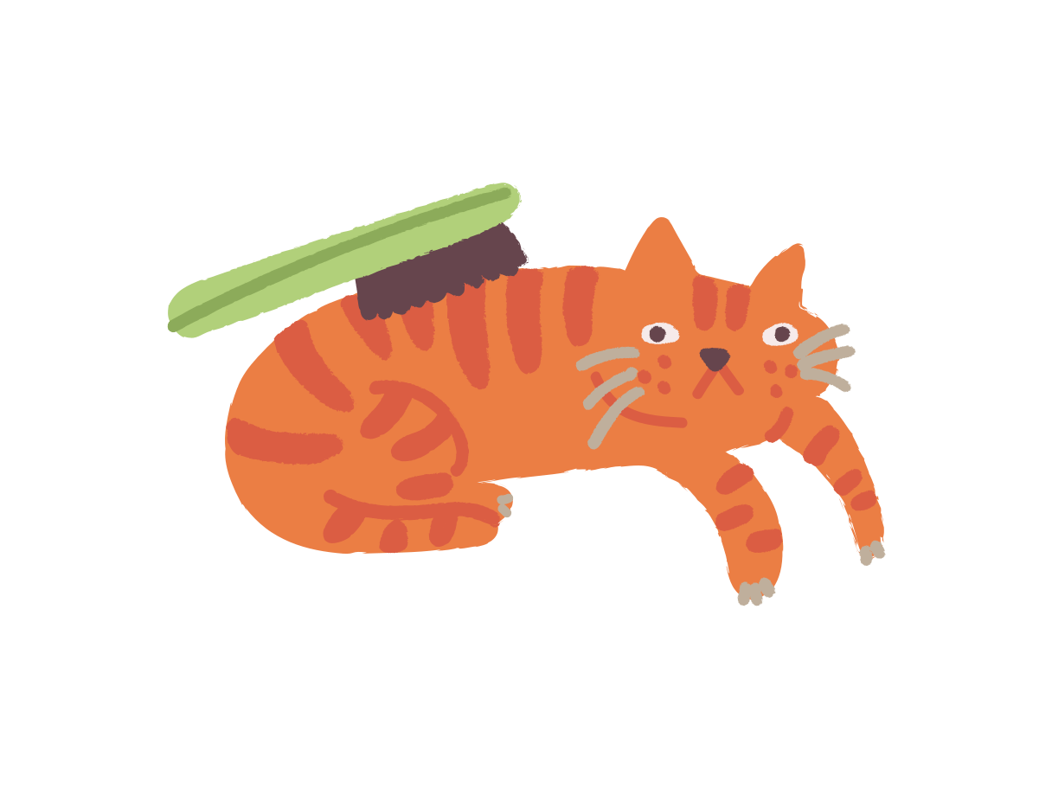
节日习俗
习俗四
不过愚人节最典型的活动还是大家互相开玩笑，用假话捉弄对方。有的人把细线拴着的钱包丢在大街上，自己在暗处拉着线的另一端。一旦有人捡起钱包，他们就出其不意地猛然把钱包拽走。还有人把砖头放在破帽子下面搁在马路当中，然后等着看谁来了会踢它。小孩们会告诉父母说自己的书包破了个洞，或者脸上有个黑点．等大人俯身来看时，他们就一边喊着"四月傻瓜"。一边笑着跑开去。总之，每逢愚人节这一天，动物园和水族馆还会接到不少打给菲什(鱼)先生泰歌(老虎)先生的电话，常常惹得工作人员掐断电话线，以便减少麻烦。

Slide 17
节日习俗
习俗三
在愚人节的聚会上，还有一种做假菜的风俗。有人曾经描述过一个典型的愚人节菜谱：先是一道"色拉"，莴苣叶上撒满了绿胡椒，但是把叶子揭开后，才发现下面原来是牡蛎鸡尾酒；第二道菜是"烤土豆"，其实下面是甜面包屑和鲜蘑；此后上的菜还有用蟹肉作伪装的烧鸡和埋藏在西红柿色拉下面的覆盆子冰淇淋。饭后，客人还可以从药丸盒里取食糖果。

Slide 18
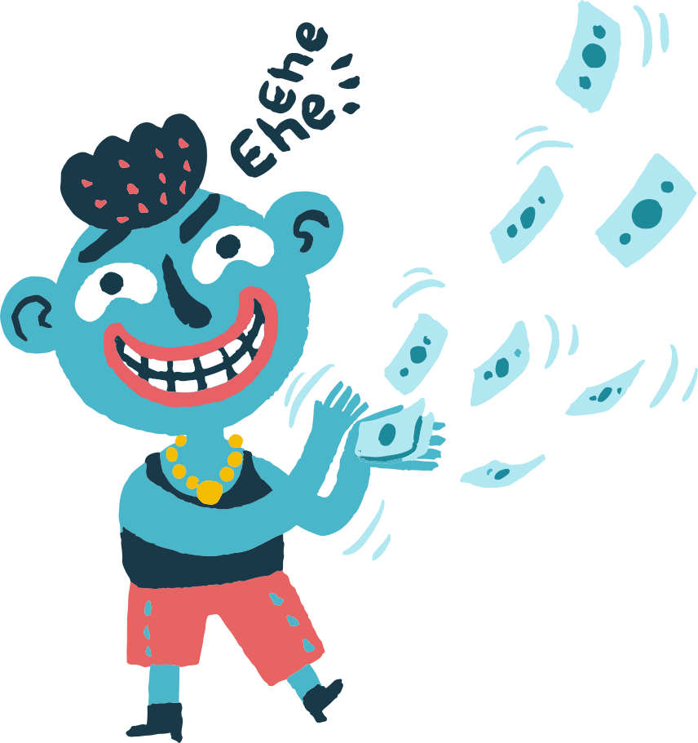
愚人节游戏
A今早起来就收到朋友B发来的短信说自己微信上没钱了，叫给他转几十过去。一般对于不怎么过节和不记节日的人来说都会相信一二的照做。这也是每年都会有的整蛊游戏。提示：收到太多一样的短信就不会再轻易上当了，所以早上比较早的人玩这游戏，别人中招的几率会比较大。

Slide 19
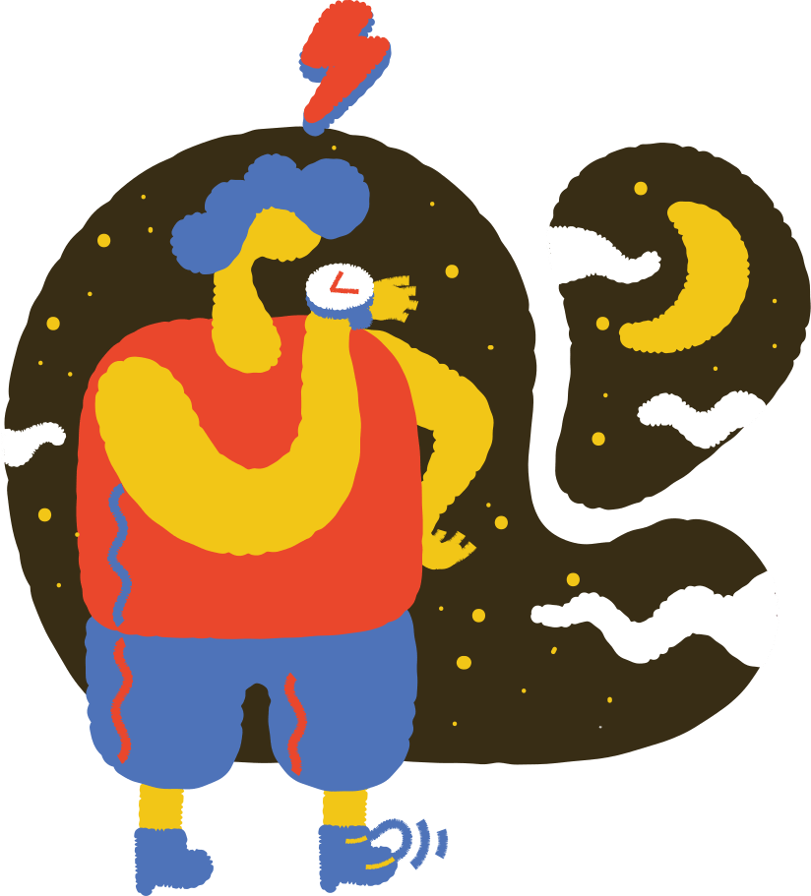
愚人节游戏
A接到B的电话说在某某地方等他吃饭或者看电影，A老老实实的到达目的地却发现B没到，打电话才知道自己被愚乐了。提示：若是情侣的话，伴侣比较小心眼的千万别轻易尝试，有的可能会为此吵架哦！

Slide 20
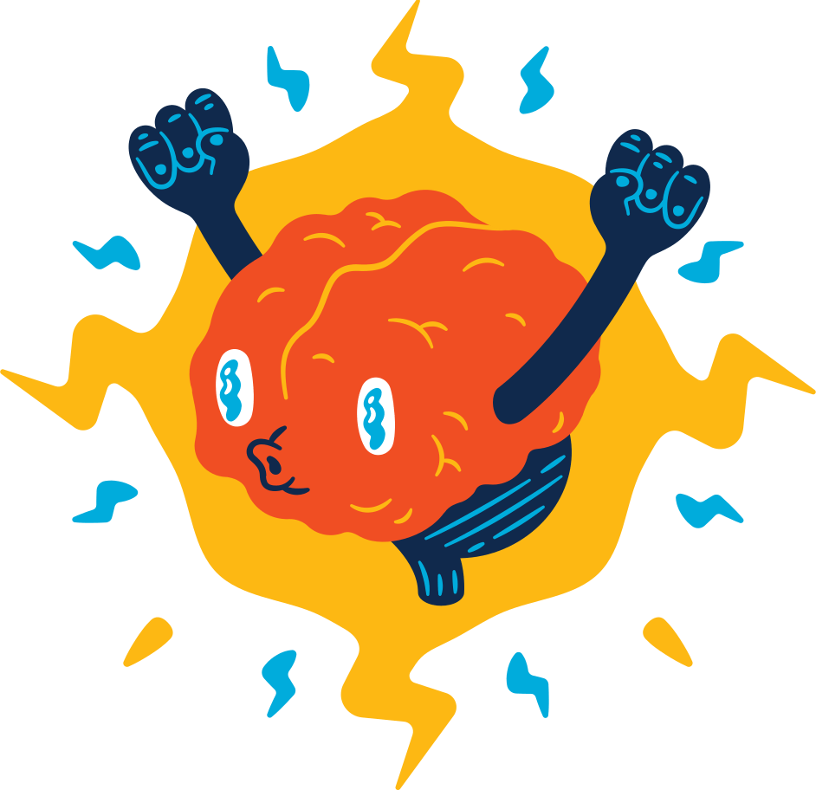
愚人节游戏
恶作剧者拿一截绳子，拦住一位行人，要他帮忙测量一下尺寸。再拿着绳子的另一头，转过楼角，又拦住另一位行人，如法炮制。然后你就可以躲在一边看热闹去了。两头的人可能会等上十几分钟，见没有动静才放下绳头，去找对方问个明白，这时才会发现上当了。

Slide 21
谢谢观看
April Fools' Day

